Slide 1
20/08/2024
Lei de Diretrizes Orçamentárias
PL nº 157/2024 (LDO 2025)

Slide 2
PL 157/2024 (LDO 2025)
Fundamento Legal
Introdução a LDO
Compatibilidade com o PPA
Parâmetros Econômicos
Receitas e Despesas
Considerações Finais

Slide 3
Fundamento Legal
Constituição Federal
“Art. 165 – Leis de iniciativa do Poder Executivo estabelecerão: II – as diretrizes orçamentárias”
Lei de Responsabilidade Fiscal
“Art. 48 (...)
Parágrafo Único – A transparência será assegurada também mediante incentivo à participação popular e realização de audiências públicas, durante os processos de elaboração e de discussão dos planos, lei de diretrizes orçamentárias e orçamentos. ”
Lei Orgânica do Município
“Art. 147 - Os projetos de lei relativos ao Plano Plurianual, de Diretrizes Orçamentárias, Orçamento Anual e os Créditos Adicionais serão apreciados pela Comissão de Legislação, Justiça e Redação e pela Comissão Permanente de Finanças e Orçamento (...)”

Slide 4
Introdução a LDO
A Lei de Diretrizes Orçamentárias – LDO é um planejamento de curto prazo que estabelece as prioridades e metas do Orçamento Geral do Município para o exercício seguinte e diretrizes para elaboração da Lei Orçamentária Anual – LOA.

Slide 5
Estrutura do Orçamento Geral do Município
Administração Direta
Secretarias
Guarda Municipal
Procuradoria
Legislativo
Administração Indireta
Autarquias
IPASP
SEMAE
Fundação
FUMEP

Slide 6
Compatibilidade com o PPA
Plano Plurianual (PPA)
Define as estratégias, diretrizes e metas da administração pública para o período de 4 anos
Lei de Diretrizes Orçamentárias (LDO)
Regras para elaborar e executar o orçamento do ano seguinte;
Lei Orçamentária Anual (LOA)
Estima as receitas e programa as despesas de cada ano, de acordo com as prioridades do PPA e as regras estabelecidas pela LDO.
Define prioridades e metas do governo
Todas as Ações da LDO possuem indicadores, metas físicas e financeiras e estão de forma compatível com o Plano Plurianual aprovado pela Lei nº 9.571/21 e suas alterações.

Slide 7
Compatibilidade
Os valores da LDO 2025 serão compatíveis com os valores do PPA 2022-2025 no ano de 2025 :
2021
2025
PPA 4 anos - 2022 a
LDO 2021
LDO 2022
LDO 2023
LDO 2024
LDO 2025
LOA 2021
LOA 2022
LOA 2023
LOA 2024
LOA 2025
1º Ano Mandato Atual
Mandato Atual
1º Ano Próximo Mandato

Slide 8
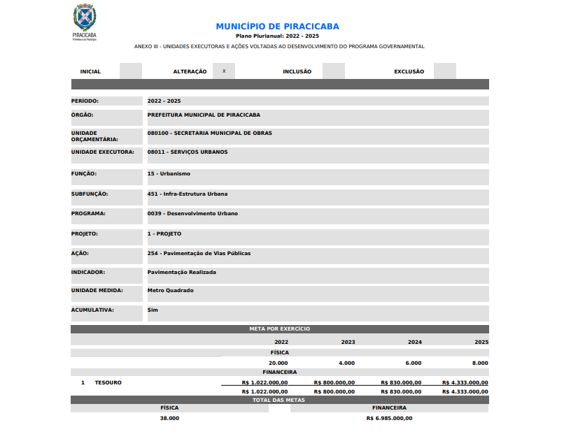
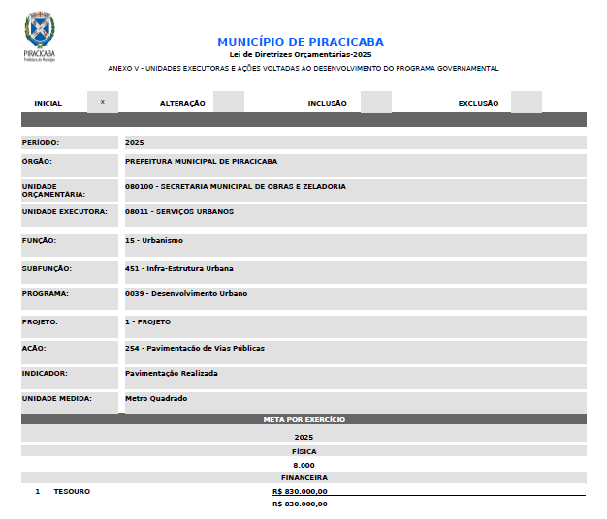
Compatibilidade - Exemplo
PPA
LDO
8

Slide 9
Parâmetros e Índices Econômicos

Slide 10
Parâmetros
Valores do PPA 2022-2025 como base de cálculo
Inflação (IPCA)
Crescimento do PIB
Variação da Taxa SELIC

Slide 11
Indicadores Econômicos - 2025
Estimativa da Inflação Anual – IPCA (IBGE)
3,50%
Estimativa do Crescimento do PIB
1,90%
Taxa SELIC
8,50%
*Banco Central - 07/08/2023

Slide 12
Receitas e Despesas 2025

Slide 13
Receita e Despesa Total – 2025
Receita Direta
2,425
Bilhões
Despesa Direta
2,209
Bilhões
Receita Indireta
519
Milhões
Despesa Indireta
735
Milhões
Orçamento Total
2,944 Bilhões

Slide 14
Receita e Despesa por Categoria – 2025
Receitas | LDO 2025
Rec. Correntes | 3.056.775.000,00
Rec. Capital | 7.778.000,00
Rec. Correntes - Intraorçamentária | 89.948.000,00
Deduções Rec. Corrente* | -210.036.000,00
Total - Receitas | 2.944.465.000,00
Despesas | LDO 2025
Desp. Correntes | 2.678.938.400,00
Desp. Capital | 215.168.600,00
Reservas | 50.358.000,00
Total - Despesas | 2.944.465.000,00

Slide 15
Receita e Despesa por Órgão - 2025
Órgãos | LDO 2025
 | Receita (a) | Despesa (b) | Diferença (a) - (b)
Administração Direta | 2.425.193.000,00 | 2.209.244.000,00 | 215.949.000,00
Câmara Municipal | 0,00 | 59.700.000,00 | -59.700.000,00
Prefeitura Municipal | 2.425.193.000,00 | 2.149.544.000,00 | 275.649.000,00
Administração Indireta | 519.272.000,00 | 735.221.000,00 | -215.949.000,00
Fundação Mun. de Ensino | 25.677.000,00 | 25.677.000,00 | 0,00
Serviço Mun. de Água e Esgoto | 396.761.000,00 | 395.010.000,00 | 1.751.000,00
Inst. Prev. Assist. Func. Munic. | 96.834.000,00 | 314.534.000,00 | -217.700.000,00
Total - Município | 2.944.465.000,00 | 2.944.465.000,00 | 0,00

Slide 16
Principais Receitas da Prefeitura - 2025
Principais Receitas Prefeitura | LDO 2025
 | R$ | %
ICMS | 584.484.000,00 | 24,10%
ISSQN | 373.643.000,00 | 15,41%
Fundeb | 275.000.000,00 | 11,34%
IPTU | 235.138.000,00 | 9,70%
IPVA | 143.988.000,00 | 5,94%
IR | 128.166.000,00 | 5,28%
FPM | 116.479.000,00 | 4,80%
Taxas | 112.698.000,00 | 4,65%
ITBI | 66.360.000,00 | 2,74%
Outras Receitas | 389.237.000,00 | 16,05%
Total - Prefeitura | 2.425.193.000,00 | 100,00%

Slide 17
Despesa da Prefeitura por Secretaria - 2025
Unidade Gestora | Valor | (%) do Total
GOVERNO | 20.564.000,00 | 0,96%
PROC. GERAL | 60.797.000,00 | 2,83%
HABITAÇÃO E GESTÃO TERRITORIAL | 15.266.000,00 | 0,71%
ADMINISTRAÇÃO | 67.730.000,00 | 3,15%
FINANÇAS | 137.152.000,00 | 6,38%
EDUCAÇÃO | 609.576.000,00 | 28,36%
OBRAS e ZELADORIA | 113.516.000,00 | 5,28%
ASSISTÊNCIA SOCIAL | 69.485.000,00 | 3,23%
AGRICULTURA | 26.083.000,00 | 1,21%
MEIO AMBIENTE | 208.709.000,00 | 9,71%

Slide 18
Despesa da Prefeitura por Secretaria - 2025
Unidade Gestora | Valor | (%) do Total
AÇÃO CULTURAL | 31.630.000,00 | 1,47%
SAÚDE | 608.824.000,00 | 28,32%
TRANSP. INTERNOS | 19.341.000,0 | 0,90%
GUARDA MUNICIPAL | 57.074.000,00 | 2,66%
MOB. URB. TRÂNSITO E TRANSPORTE | 70.409.000,00 | 3,28%
ESPORTE E LAZER | 20.958.000,00 | 0,97%
DESEN. ECON. TRAB. TURISMO | 11.255.000,00 | 0,52%
CORREGEDORIA | 1.175.000,00 | 0,05%
Total Geral | 2.149.544.000,00 | 100,00%

Slide 19
Despesa das Indiretas e Câmara - 2025
Unidade Gestora | Valor | (%) do Total
CÂMARA | 59.700.000,00 | 7,51%
FUMEP | 25.677.000,00 | 3,23%
SEMAE | 395.010.000,00 | 49,69%
IPASP | 314.534.000,00 | 39,57%
Total Geral | 794.921.000,00 | 100,00%

Slide 20
Recursos para Saúde - 2025
Recursos | Valor | (%) do Total
RECURSOS MUNICIPAIS | 442.241.000,00 | 72,64%
RECURSOS ESTADUAIS | 5.220.000,00 | 0,86%
RECURSOS FEDERAIS | 160.118.000,00 | 26,30%
OUTROS | 1.245.000,00 | 0,20%
TOTAL | 608.824.000,00 | 100,00%

Slide 21
Recursos para Educação - 2025
Recursos | Valor | (%) do Total
RECURSOS MUNICIPAIS | 263.456.000,00 | 43,22%
RECURSOS ESTADUAIS | 299.400.000,00 | 49,12%
RECURSOS FEDERAIS | 46.720.000,00 | 7,66%
OUTROS | 0,00 | 0,00%
TOTAL | 609.576.000,00 | 100,00%

Slide 22
Recursos para Assistência Social - 2025
Recursos | Valor | (%) do Total
RECURSOS MUNICIPAIS | 57.013.000,00 | 82,05%
RECURSOS ESTADUAIS | 1.638.000,00 | 2,36%
RECURSOS FEDERAIS | 6.069.000,00 | 6,86%
OUTROS | 4.765.000,00 | 8,73%
TOTAL | 69.485.000,00 | 100,00%

Slide 23
Cobertura Financeira prevista do Déficit do Regime de Previdência Municipal
Unidade Gestora | LDO 2025 - IPASP
 | Receita (a) | Despesa (b) | Diferença (a) - (b)
Fundo de Repasse | 44.894.000,00 | 262.594.000,00 | -217.700.000,00
Fundo de Reserva | 51.940.000,00 | 51.940.000,00 | 0,00
Total - IPASP | 96.834.000,00 | 314.534.000,00 | -217.700.000,00
2025
-217,7
Milhões
Diferença referentes aos aportes do SEMAE, Câmara e Prefeitura.

Slide 24
Considerações Finais
A LDO 2025 apresentou as estimativas contidas no PPA, com parâmetros de 07/08/2023 projetados para 2025. Neste PL o Poder Executivo não propôs alterações devido às volatilidades apresentadas pelo Boletim Focus e as incertezas sobre a destinação de recursos pela reforma tributária. Todos os ajustes necessários serão propostos com a entrega da LOA/2025 e será necessário a revisão do Plano Plurianual.
Cenário de aceleração da inflação
Relativa estabilidade nas previsões do PIB para 2025
Valores previstos para 2025 | Elaboração LDO 2024 (03/08/22) | Elaboração LOA 2024 (07/08/23) | Cenário atual (02/08/24)
Inflação (IPCA) | 3,00% | 3,50% | 3,98%
Crescimento do PIB | 2,00% | 1,90% | 1,92%
*Fonte: Sistemas de Expectativas de Mercado (Banco Central do Brasil)

Slide 25
Mais informações
http://www.piracicaba.sp.gov.br http://www.financas.piracicaba.sp.gov.br http://www.transparencia.piracicaba.sp.gov.br

